Slide 1






GOOGLE MAP
評論分析系統
北商資管專題 113206 小組

Slide 2







目錄
基礎需求
專題架構
介面設計
爬蟲進度
技術學習
疑難雜症

Slide 3
基礎需求
輸入查詢需求後，系統提供排序後的結果
① 查詢地點需求
輸入關鍵字並傳送給伺服器進行語言分析
② 設定偏好模式
自行設定偏好權重，個人化評分標準
③ 排序查詢結果
得知排序後評分由高至低的項目
④ 取得評論綱要
快速取得大部分評論的摘要與重點內容
⑤ 重新量化評分
透過信用評分系統，獲得更為真實的評價
⑥ 近期熱門推薦
獲得近期熱門查詢項目的推薦

Slide 4





專題架構
結果
結果
使用者介面
雲端伺服器
資料庫
① 提供查詢地點功能
② 顯示地圖與搜尋結果
③ 會員登入與偏好設定
④ 與後端伺服器交互
① 分析使用者查詢內容
② 建立關鍵查詢因子
③ 生成SQL查詢語法
④ 定期排程爬蟲資料
⑤ 整理資料以利儲存
① 返回SQL查詢結果
② 儲存預處理的資料
請求
查詢

Slide 5
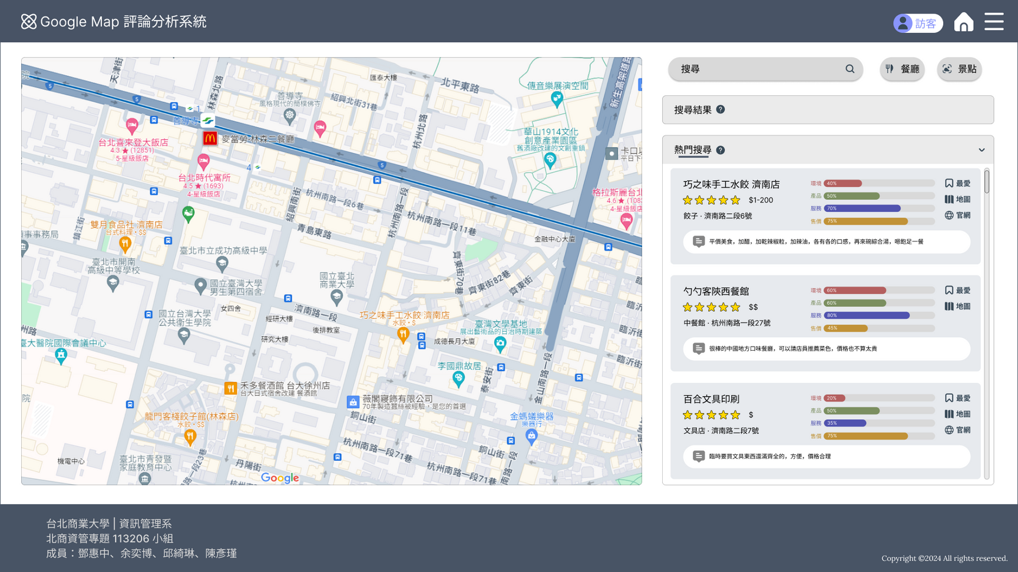
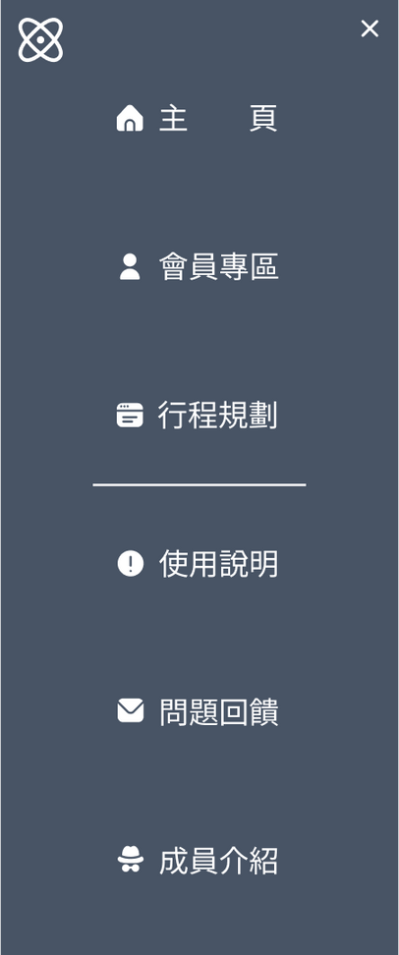
介面設計-主介面

Slide 6
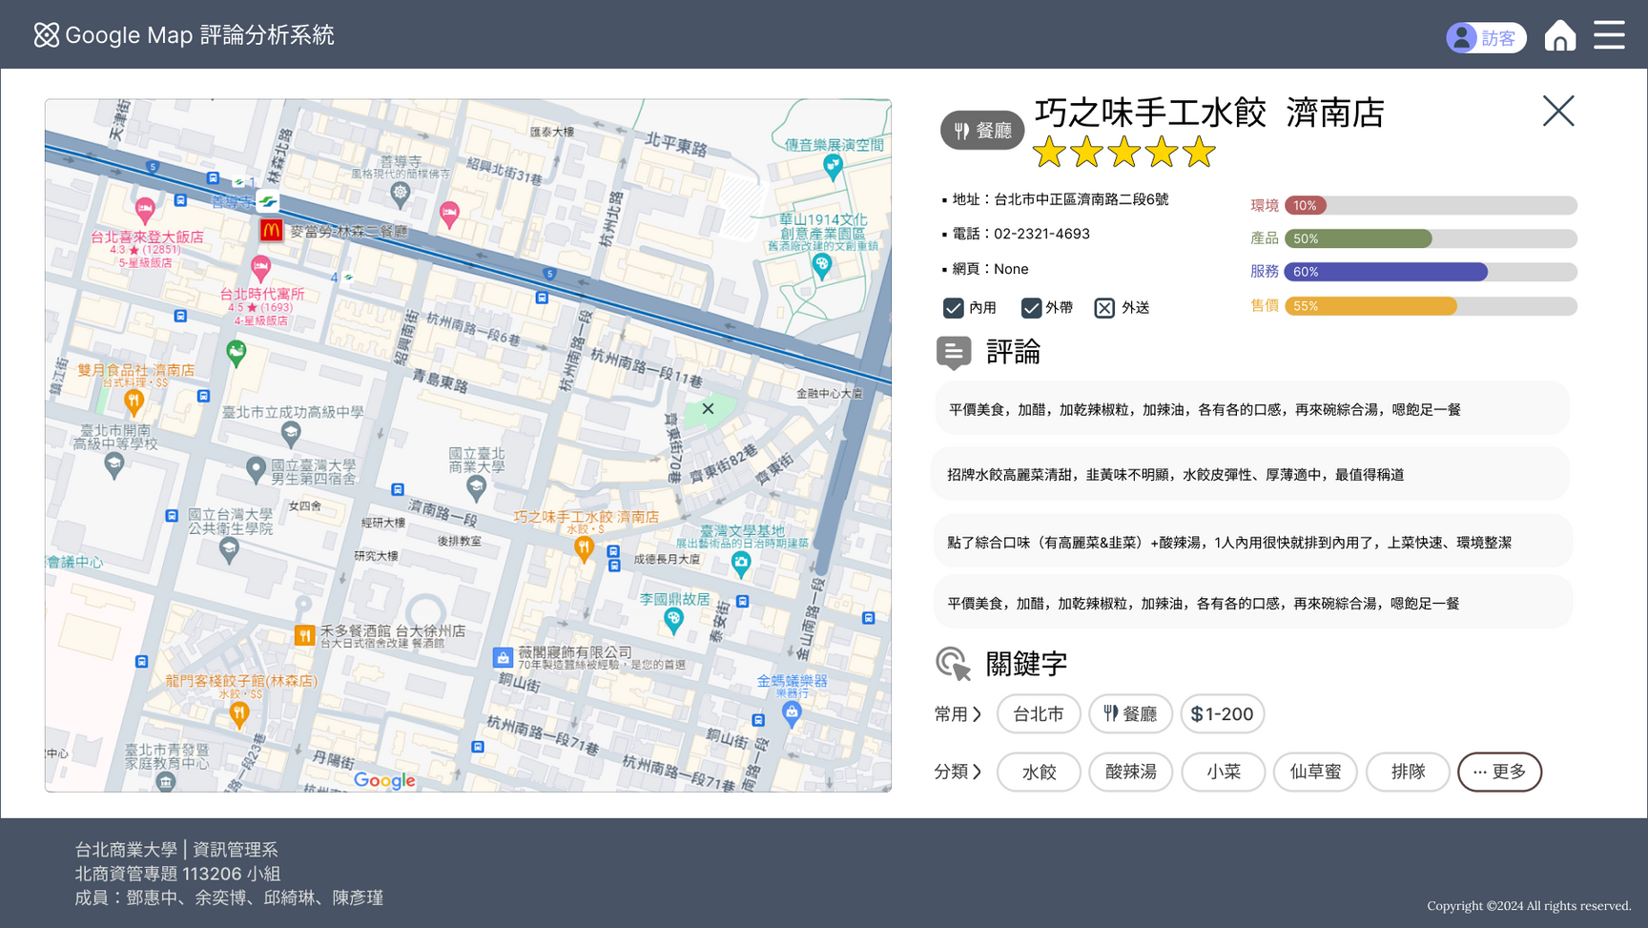
介面設計-詳細資料

Slide 7
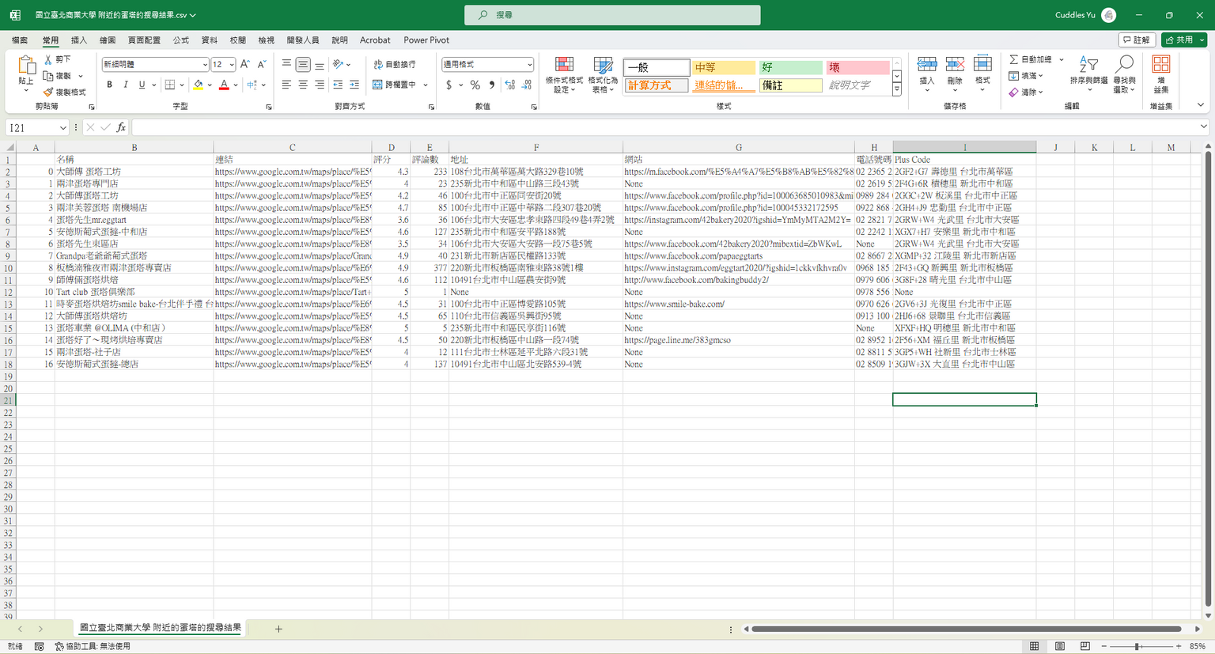
爬蟲進度

Slide 8
技術學習
① 網頁設計
HTML、CSS、JavaScript的前端介面與後端串接
② 伺服器架設
架設伺服器來接受前端、統整結果與查詢資料庫
③ API 串接
嵌入ChatGPT-API以及GoogleMap-API
④ 語言模型分析
透過ChatGPT-API以解析使用者需求與分析評論
⑤ 網路爬蟲程式
定期排程從GoogleMap中爬取地點與相關資訊
⑥ 資料庫設計
設計關聯式資料表欄位關係與資料儲存結構

